Slide 1
Notes:
Divās nodarbībās mēs mācīsimies par Krievijas propagandas kampaņu saistībā ar karu Ukrainā. Pirmajā nodarbībā runāsim par propagandu, kas vērsta uz Rietumvalstu un arī Latvijas iedzīvotājiem.

Slide 2
Nodarbības mērķi:
uzzināt, kas ir propaganda;
uzzināt par bieži izmantotām propagandas metodēm;
izprast mērķus Krievijas propagandai par karu Ukrainā;
apgūt vienkāršus faktu pārbaudes paņēmienus.
Notes:
Šajā nodarbībā runāsim par vārda "propaganda" definīciju, uzzināsim, kādas ir biežāk izmantotās propagandas metodes, runāsim par mērķiem Krievijas propagandai par karu Ukrainā, kā arī apgūsim vienkāršus, bet praktiski noderīgus faktu pārbaudes paņēmienus.

Slide 3
Kā tu definē vārdu "dezinformācija"? Kā tu saproti vārdu "propaganda"? Vai, tavuprāt, ir atšķirība? Vai ir nepatiesas informācijas veidi, ko nevar uzskatīt par dezinformāciju vai propagandu?
Notes:
Vispirms vēlos jums pajautāt, kā saprotat vārdus "dezinformācija" un "propaganda". Vai starp šiem jēdzieniem ir atšķirība? Vai ir arī nepatiesas informācijas veidi, kas nav ne dezinformācija, ne propaganda?

Slide 4
Definīcijas:
Dezinformācija. Tā ir nepatiesa, ar nodomu radīta un izplatīta informācija ar mērķi maldināt vai kaitēt. Dezinformācijas veidotājus visbiežāk motivē politiski, finansiāli, psiholoģiski vai sociāli faktori.
Nepatiesa informācija (misinformation). Tā ir maldinoša, bet nav radīta ar mērķi kaitēt. Piemēram, indivīds, kas neapzinās, ka informācija ir nepatiesa, to izplata sociālajos medijos.
Propaganda. Tā ir patiesa vai nepatiesa informācija, kas radīta ar mērķi pārliecināt noteiktu auditoriju. Propagandai bieži ir saistība ar politiku, un nereti informācijas veidotāji un izplatītāji ir valdības.
Kas ir kopīgs dezinformācijai un propagandai?
Avots: https://firstdraftnews.org/wp-content/uploads/2018/07/infoDisorder_glossary.pdf
Notes:
Tagad precīzāk noskaidrosim, kādas ir minēto terminu definīcijas.
Dezinformācija. Tā ir nepatiesa, ar nodomu radīta un izplatīta informācija ar mērķi maldināt vai kaitēt. Dezinformācijas veidotājus visbiežāk motivē politiski, finansiāli, psiholoģiski vai sociāli faktori.
Nepatiesa informācija (misinformation). Tā ir maldinoša, bet nav radīta ar mērķi kaitēt. Piemēram, indivīds, kas neapzinās, ka informācija ir nepatiesa, to izplata sociālajos medijos.
Propaganda. Tā ir patiesa vai nepatiesa informācija, kas radīta ar mērķi pārliecināt noteiktu auditoriju. Propagandai bieži ir saistība ar politiku, un nereti informācijas veidotāji un izplatītāji ir valdības.
Ņem vērā un norādi, ka dažādiem ekspertiem var būt dažādas definīcijas!
Pavaicā nodarbības dalībniekiem, kas kopīgs propagandai un dezinformācijai, lai stiprinātu izpratni par šīm definīcijām (atbilde: nolūks pārliecināt vai maldināt, savukārt nepatiesu informāciju (misinformation) izplata cilvēki, kuri tic, ka tā ir patiesa)!

Slide 5
Notes:
Tagad noklausīsimies ukraiņu žurnālistes, faktu pārbaudītājas un medija NotaEnota dibinātājas Aļonas Romaņukas (Aliona Romaniuk) intervijas fragmentu. Pēc tā noklausīšanās uzdošu jautājumu par viņas stāstīto.
https://youtu.be/rfNgLaoYcz8

Slide 6
Par kādiem maldinošas informācijas veidiem, ko tikko apspriedām, savā intervijā runāja eksperte un faktu pārbaudītāja Aļona Romaņuka?
Notes:
Par kādiem maldinošas informācijas veidiem (dezinformācija, nepatiesa informācija, propaganda), ko tikko apspriedām, savā intervijā runāja faktu pārbaudītāja Aļona Romaņuka?
Atbilde: Propaganda par biolaboratorijām Ukrainā, lai attaisnotu karu, nepatiesa informācija, ko cilvēki WhatsApp izplatīja par vīrusu «Martinelli».

Slide 7
Propaganda
Propaganda ir neobjektīva informācija, kas radīta, lai ietekmētu sabiedrisko domu un uzvedību. Tās iedarbība atkarīga no vairākiem faktoriem:
vēstījuma;
metodes;
izplatīšanas veida (medija);
vides;
auditorijas uzņēmības pret informāciju.
Propagandas izplatīšanai bieži izmantotas metodes:
var balstīties gan uz patiesību, gan puspatiesību, gan meliem;
informāciju atlasa selektīvi;
sarežģītas problēmas un idejas tiek krietni vienkāršotas;
izmanto emocijas;
mēģina popularizēt kādu ideju vai kustību;
uzbrūk oponentiem;
mērķēta uz noteiktu auditoriju.
Avots: https://www.ushmm.org/m/pdfs/USHMM-Teacher-Guide-State-of-Deception.pdf
Notes:
Izdali nodarbības dalībniekiem izdruku ar šo informāciju!
Tā kā šajā nodarbībā galvenokārt apspriedīsim propagandu, vēlos par to pastāstīt nedaudz vairāk, pirms pievēršamies konkrētiem propagandas piemēriem.
Propaganda ir neobjektīva informācija, kas radīta, lai ietekmētu sabiedrisko domu un uzvedību. Tās iedarbība atkarīga no vairākiem faktoriem:
vēstījuma;
metodes;
izplatīšanas veida (medija);
vides;
auditorijas uzņēmības pret šādu informāciju.
Ir vērts ņemt vērā vidi, kurā propagandu izplata, jo apstākļi valstī vai kopienā var likt tai izklausīties ticamākai. Piemēram, kad Krievijas propagandas mediji vēsta par postpadomju valstīm kā valstīm sabrukuma priekšā, daļai auditorijas tas var likties ticamāk, ja valstī, piemēram, ir ekonomiskā krīze, cilvēki ir dusmīgi un apbēdināti. Tādā gadījumā auditorijas uzņēmība pret informāciju būs augstāka. Šie divi faktori ir ļoti būtiski, lai propagandas kampaņa būtu sekmīga. Propagandas strādā tikai tad, ja cilvēki ir gatavi ziņojumu pieņemt.
Tāpat vērts arī apzināties un pievērst uzmanību propagandas metodēm, kas ziņojumiem palīdz izklausīties aizraujošākiem un vieglāk uztveramiem:
var balstīties gan uz patiesību, gan puspatiesību, gan meliem;
informāciju atlasa selektīvi;
sarežģītas problēmas un idejas tiek krietni vienkāršotas;
izmanto emocijas;
mēģina popularizēt kādu ideju vai kustību;
uzbrūk oponentiem;
mērķēta uz noteiktu auditoriju.
Tu vari izmantot izdales materiālu, lai sekotu līdzi tam, kādi paņēmieni izmantoti nodarbībā minēto propagandas vēstījumu izplatīšanai.

Slide 8
Mērķi:
slēpt patiesību;
mazināt sabiedrības atbalstu Ukrainai;
parādīt Krieviju kā spēcīgu valsti, pret kuru izturas netaisnīgi.
Notes:
IREX eksperti Ukrainā identificējuši trīs galvenos ziņojumu mērķus propagandai par karu Ukrainā, kad mērķauditorija ir Rietumvalstis:
slēpt patiesību – radīt apstākļus, kad ir grūti izšķirt, kas ir patiesība, bet kas – meli;
mazināt sabiedrības atbalstu Ukrainai;
parādīt Krieviju kā spēcīgu, pat bīstamu valsti, pret kuru vienlaikus starptautiskā sabiedrība izturas netaisnīgi.
Mēs aplūkosim konkrētus vēstījumus, kas izplatīti, lai sasniegtu šos mērķus.
Papildu informācija:
https://www.bbc.com/news/world-europe-66113460
https://www.delfi.lv/atmaskots/taisnigums-krievijas-gaume-jeb-ka-krievija-megina-attaisnot-aneksiju.d?id=54826888

Slide 9
1. Slēpt patiesību
Pasažieru lidmašīnas notriekšana
Tie, kas notrieca Malaizijas Boeing lidmašīnu, patiesībā mērķēja uz Krievijas prezidenta lidmašīnu
Izraēlā radīta raķete notriekusi MH17 – ziņojums
Ukrainas kaujas lidmašīna Su-25 pielidojusi tuvu MH17 pirms traģēdijas – Maskava
Ukraiņu dispečeri lika notriektajai lidmašīnai nosēsties
Notes:
Vispirms aplūkosim konkrētus propagandas piemērus, kas radīti ar mērķi slēpt patiesību. Kremlis nereti izplata daudzus pretrunīgus ziņojumus, lai mulsinātu auditoriju par notiekošo. Viens no piemēriem ir daudzie un dažādie vēstījumi, kas izplatīti, lai it kā izskaidrotu Malaizijas lidmašīnas MH17 notriekšanu virs Ukrainas 2014. gadā, tā nogalinot gandrīz 300 civiliedzīvotājus. Varam redzēt vairākus pretrunīgus ziņojumus Kremļa medijos, piemēram, lidmašīnu it kā notriekusi gan Izraēlas izcelsmes raķete, gan Ukraiņu kaujas lidmašīna. No vienas puses aprakstīts, ka ukraiņu dispečeri pieprasījuši, lai lidmašīna nosēžas, pirms tā notriekta, bet vēl teikts, ka patiesais mērķis tomēr bijusi Krievijas prezidenta lidmašīna un Ukraina pieļāvusi nejaušu kļūdu. Tiesa Nīderlandē pēc izmeklēšanas lēma, ka lidmašīnu notriekusi raķete un vainīgie ir divi Krievijas pilsoņi un viens separātistu pusē karojošs Ukrainas iedzīvotājs.
Papildu informācija par tiesas lēmumu:
https://edition.cnn.com/2022/11/17/europe/mh17-trial-verdict-intl/index.html
Citi avoti:
https://archive.ph/kHKF9
https://archive.ph/9rUdA
https://archive.ph/Avd1z
https://archive.ph/2015.07.16-231051/http://www.rt.com/news/310039-mh17-israeli-missile-version/
http://web.archive.org/web/20140806180616/http://www.rt.com/news/174412-malaysia-plane-russia-ukraine

Slide 10
1. Slēpt patiesību
Iemesli iebrukumam Ukrainā
Notes:
Šādu ziņojumu izplatīšanas metodi angļu valodā mēdz arī dēvēt par firehose of halsehoods, ko varētu tulkot kā ‘propagandas lavīnu’. Šī stratēģija tiek pielietota, lai komunicētu par dažādiem sarežģītiem un emocionāliem jautājumiem, tajā skaitā par iemesliem iebrukumam Ukrainā – lai mulsinātu un radītu neuzticību patiesiem stāstījumiem par notiekošo, tiek izplatītas dažādas versijas. Noklausīsimies intervijas fragmentu ar Mariju Sahaidaku, Stratēģiskās komunikācijas un Informatīvās drošības centra Stratēģiskās komunikācijas departamenta vadītāju.
https://youtu.be/UCclNVzBpKE
Marija Sahaidaka (Mariia Sahaidak)
Stratēģiskās komunikācijas un informatīvās drošības centra Stratēģiskās komunikācijas departamenta vadītāja
Head of the Strategic Communication department at the Centre for Strategic Communication and Information Security, Ukraine

Slide 11
2. Mazināt sabiedrības atbalstu Ukrainai
Censties parādīt, ka Ukraina nav pelnījusi atbalstu
Tas, ka karš Ukrainā ilgst jau astoņus gadus, bieži tiek ignorēts ("Ukrainas krīze"), un karš tiek prezentēts kā valsts iekšienē radusies problēma, ne iebrukums no Krievijas.
Bieži propagandā izmanto Rietumvalstu centienus apkarot labējo ekstrēmismu. Tādēļ tiek izmantoti vēstījumi par neonacistiem Ukrainā, tāpat kā citiem nepatiesiem stāstiem par ukraiņu nežēlību.
Kāpēc ukraiņi ir bezspēcīgi pret nacisma dēmoniem?
Attēli ar nacistu simboliem Ukrainā publicēti, sagrozot kontekstu
Notes:
Kremlis aktīvi strādā, lai Rietumvalstīs grautu Ukrainas tēlu. Piemēram, karš Ukrainas austrumos pirms iebrukuma 2022. gadā nereti dēvēts par "Ukrainas krīzi", tādējādi novēršot uzmanību no patiesās problēmas – Krievijas iebrukuma šajā teritorijā. Ukraina arī attēlota kā sabrūkoša valsts, nabadzīga un korumpēta Rietumvalstu marionete. Ukraiņi bieži attēloti kā nežēlīgi vai kā ekstrēmisti, lai radītu iespaidu, ka valstī dzīvojošie nav pelnījuši atbalstu.
https://www.france24.com/en/tv-shows/truth-or-fake/20220322-photos-of-nazi-symbols-in-ukraine-are-shared-out-of-context%20%E2%80%8B%20
https://www.tvnet.lv/7664477/faktomats-vai-krievijas-apgalvojumiem-par-nacismu-ukraina-ir-pamats

Slide 12
2. Mazināt sabiedrības atbalstu Ukrainai
Ukrainas bēgļu nomelnošana
Vācu faktu pārbaudītāji atklāja, ka nekārtības radīja vietējie futbola fani
"Vācu mašīnists ar šausmām izrāda vilcienu, kurā vesti ukraiņu bēgļi"
Avots: https://correctiv.org/faktencheck/2022/03/23/nein-dieser-zug-wurde-nicht-von-gefluechteten-aus-der-ukraine-verunreinigt/
Notes:
Kremļa propaganda bieži izmanto to, ka sociālo mediju lietotāji foto un video mēdz uztvert kā pierādījumu. Piemēram, Vācijā sociālajos medijos populārs kļuva video ar piegružotu un izpostītu vilcienu. Video aprakstā apgalvots, ka postījumus nodarījuši bēgļi no Ukrainas. Video guva plašu ievērību. Žurnālisti un faktu pārbaudītāji no medija Correctiv vēlāk noskaidroja, ka pie notikušā patiesībā bija vainīgi vietējie futbola fani un vilcienu neizmantoja bēgļu pārvadāšanai.
Līdzīgi apgalvojumu izplatīti arī sociālajos medijos Latvijā. Ukraiņu bēgļi nepatiesi vainoti pie kautiņu uzsākšanas, vandālisma un agresijas.
https://correctiv.org/faktencheck/2022/03/23/nein-dieser-zug-wurde-nicht-von-gefluechteten-aus-der-ukraine-verunreinigt/
https://rebaltica.lv/2022/05/nav-pieradijumu-ka-rigas-satiksmes-kontrolierim-butu-uzbrucis-ukrainis/
Citi piemēri:
https://rebaltica.lv/2022/03/ar-veciem-video-censas-nomelnot-ukrainu-beglus/
https://rebaltica.lv/2022/12/vaciesi-vairs-negrib-palidzet-ukrainai-vai-latvijas-mediji-parpublice-krievijas-propagandu/
https://rebaltica.lv/2022/03/donbasa-berni-un-nepateicigie-ukrainu-begli-vienadie-vestijumi-rada-aizdomas-par-kampanu/
https://rebaltica.lv/2022/03/agresivais-virietis-nav-beglis-no-ukrainas-bet-gan-jaunietis-no-plavniekiem/
https://rebaltica.lv/2022/03/ne-ukraini-nav-piekavusi-zivju-fabrikas-darbinieci-vecmilgravi/

Slide 13
2. Mazināt sabiedrības atbalstu Ukrainai
Atbalsts ukraiņiem ir uz Latvijas iedzīvotāju rēķina
Medicīna mirusi: NATO apetīte nobeigusi veselības nozari Latvijā
Savelciet jostas: Latvija sponsorē Ukrainas armiju par spīti milzu budžeta deficītam
Avots: https://www.delfi.lv/atmaskots/punktu-pa-punktam-ka-krievijas-propaganda-skaidro-latvija-notiekoso.d?id=55736536
Notes:
Vēl viens vēstījums, kas mērķēts uz Latvijas iedzīvotājiem, ir par Latvijas ekonomiskajām problēmām un to, ka atbalsts Ukrainai izmaksā pārāk dārgi. Rakstos norādīts, ka atbalsts ir liels, bet bēgļi ir būtisks slogs valstij, negrib meklēt darbu un mācīties latviešu valodu. Latvijā krīt dzīves līmenis un veselības aprūpes sistēma nestrādā. Ir vērts atminēties, ko pārrunājām par vidi un auditorijas uzņēmību, kas palīdz radīt iespaidu, ka propagandai vērts pievērst uzmanību. Tā kā valstī ir augsta inflācija, ir viegli identificēties un noticēt, ka propagandas ziņojumos norādīti īstie vaininieki pie krīzes.
https://web.archive.org/web/20230511163716/www.rubaltic.ru/article/ekonomika-i-biznes/20230407-zatyanut-poyasa-latviya-sponsiruet-vsu-v-usloviyakh-gigantskogo-defitsita-byudzheta/
https://web.archive.org/web/20230424165752/baltnews.com/V_Latvii/20230424/1025943469/Meditsina-prikazala-dolgo-zhit-appetity-NATO-pokhoronili-sferu-zdravookhraneniya-Latvii.html

Slide 14
3. Parādīt Krieviju kā spēcīgu valsti, pret kuru izturas netaisnīgi
Trešā pasaules kara draudi
Kremļa propagandā regulāri izmantoti draudi ar kodolieročiem un citu militāro tehniku, lai radītu iespaidu, ka atbalsts Ukrainai neizbēgami rada Trešā pasaules kara risku.
Jebkurā mērķī uz Zemes. Ko spēj jaunās Krievijas raķetes?
Notes:
Vēl viena vēstījumu grupa ir par pašu Krieviju – no vienas puses, mērķis ir parādīt, ka Krievija ir spēcīga un draudīga, bet, no otras – ka tā ir kara patiesais upuris.
Jau ilgstoši Kremļa propagandā kodolkarš izmantots kā biedēšanas taktika – tā tiek radīta ideja par kara neizbēgamību, ja Rietumvalstis turpinās atbalstīt Ukrainu. Valsts propagandas TV kanāli regulāri apspriež Trešā pasaules kara draudus un ieročus, kas pieder Krievijai.
https://www.reuters.com/article/ukraine-crisis-russia-kiselyov-idUSL6N0MD0P920140316
https://archive.ph/MYFRg
https://web.archive.org/web/20230817161702/www.baltnews.com/nato-v-pribaltike/20230108/1025809277/Pribaltika--odnorazovyy-material-kotoryy-nuzhen-Zapadu-chtoby-obeskrovit-Rossiyu.html

Slide 15
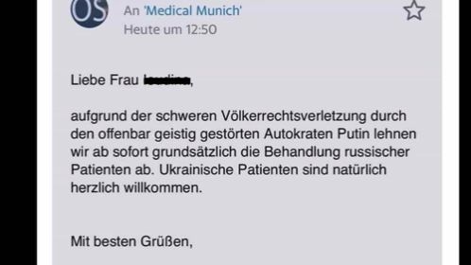
3. Parādīt Krieviju kā spēcīgu valsti, pret kuru izturas netaisnīgi
Krievijas iedzīvotāji kā upuri
Kremļa propagandā apgalvots, ka Rietumvalstu skolas, bankas, medicīnas iestādes un citas institūcijas diskriminē krievu tautības cilvēkus.
Universitātē Itālijā atcēla kursu par 19. gadsimta krievu rakstnieku Fjodoru Dostojevski. Lai gan pēc plašas neapmierinātības to atkal atjaunoja, Kremļa mediji steidzās izplatīt ideju, ka Rietumvalstīs cenšas nospiest krievu kultūru.
Viltota e-pasta ziņa, kurā apgalvots, ka slimnīca Minhenē vairs neapkalpos krievu pacientus
Avots: https://correctiv.org/faktencheck/2022/03/07/doch-das-klinikum-muenchen-behandelt-russische-patienten/
Notes:
Uzsverot, kā ārpus Krievijas it kā viktimizē krievu tautības cilvēkus, Kremlis cenšas novērst uzmanību no vardarbības Ukrainā. Tā mēģināts nosodījumu par agresiju pavērst pret Rietumvalstīm un Ukrainu. Kremļa propagandā apgalvots, ka Rietumu valdības, skolas, bankas, medicīnas iestādes diskriminē krievu tautības cilvēkus. Izplatīti arī daudzi pilnīgi nepatiesi stāsti, piemēram, viltota e-pasta vēstule, kurā it kā parādīts, ka slimnīca Minhenē atsakās ārstēt krievu pacientus. Tāpat izplatīti nepatiesi apgalvojumi, ka bankas Vācijā (Deutsche Bank un Postbank) sankcionējušas visus krievu klientus un ka no Vācijas skolām izslēgti visi krievu skolēni. Viltojumi adresēti auditorijai Vācijā, jo valstī ir liels skaits Krievijas imigrantu.
https://correctiv.org/faktencheck/2022/03/07/doch-das-klinikum-muenchen-behandelt-russische-patienten/

Slide 16
Kā pārbaudīt emocionālus un aizdomīgus apgalvojumus
Kurš ir apgalvojuma autors? Vai viņam varētu būt pieejama informācija, kas teikto apstiprina?
Ar Google meklētāju sameklē izteikuma autoru, tā pārstāvēto organizāciju vai mediju. Kas tie ir un vai tiem ir laba reputācija? Veic nelielu izmeklēšanu!
Vai izteikuma autors sniedzis skaidrus pierādījumus un atsauces uz informācijas avotiem? Vai informācijas avotā tiešām teikts tas, ko apgalvo autors?
Ja nav pievienoti izteikuma avoti, uztver to ar skepsi! Ja avots ir norādīts, pārbaudi to!
Ko saka citi avoti?
Google meklētājā atrodi atslēgas vārdus, kas saistīti ar apgalvojumu. Vai arī tev zināmi un uzticami informācijas avoti apgalvo to pašu?
Vai tu zini kādas citas informācijas pārbaudes metodes un padomus, ar ko tu gribētu padalīties?
Notes:
Vēlos arī sniegt praktiskus informācijas pārbaudes padomus. Šeit norādīti jautājumi, ko uzdot sev, lai veiktu faktu pārbaudi.
Kurš ir apgalvojuma autors? Vai viņam varētu būt pieejama informācija, kas teikto apstiprina?
Google meklētājā sameklē izteikuma autoru, tā pārstāvēto organizāciju vai mediju. Kas tie ir un vai tiem ir laba reputācija? Veic nelielu izmeklēšanu!
Vai izteikuma autors sniedzis skaidrus pierādījumus un atsauces uz informācijas avotiem? Vai informācijas avotā tiešām teikts tas, ko apgalvo autors?
Ja nav pievienoti izteikuma avoti, uztver to ar skepsi! Ja avots ir norādīts, pārbaudi to!
Ko saka citi avoti?
Google meklētājā atrodi atslēgas vārdus, kas saistīti ar apgalvojumu. Vai arī tev zināmi un uzticami informācijas avoti apgalvo to pašu?
Vai tu zini kādas citas informācijas pārbaudes metodes un padomus, ar ko tu gribētu padalīties?

Slide 17
Uzdevums. Kā veikt faktu pārbaudi?
Sociālo mediju lietotājs publicējis ierakstu, kur apgalvo, ka viņa rīcībā ir video, kas pierāda, ka reportāža no karstā punkta Ukrainā patiesībā uzņemta, izmantojot aktierus.
Kurus no iepriekš apspriestajiem paņēmieniem tu izmantotu, lai pārbaudītu šo informāciju?
Notes:
Parādi nodarbības dalībniekiem video un, kamēr to atskaņo, pastāsti, ka šo video sociālo mediju lietotāji izmanto, lai apgalvotu, ka reportāžās no Ukrainas izmantoti aktieri! Pavaicā, kuras no iepriekš izmantotajām faktu pārbaudes metodēm (jautājumiem) nodarbības dalībnieki izmantotu, lai pārbaudītu informācijas patiesumu! Lai uzzinātu, kādi ir ieteicamie soļi, skati prezentācijas turpinājumu!
https://youtu.be/X-gwn1698S4
https://www.factcheck.org/2022/03/video-shows-climate-protest-in-austria-not-crisis-actors-in-ukraine/

Slide 18
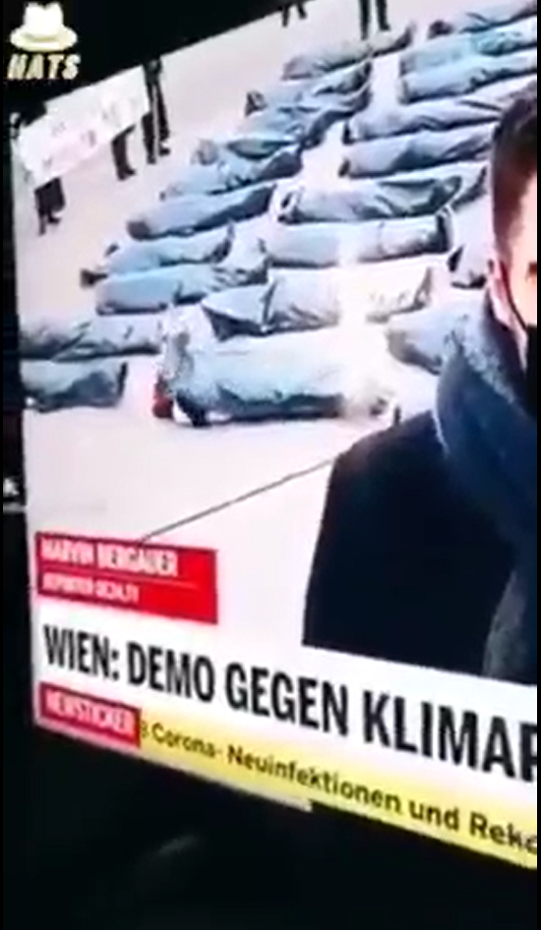
Uzdevums. Kā veikt faktu pārbaudi?
1. solis: Lai gan bieži jāizdomā meklēšanas atslēgas vārdi, kas saistīti ar apgalvojumu, video vai attēlu, šoreiz arī pašā video redzams teksts, kam vērts pievērst uzmanību. Pamēģini noskaidrot, ko atradīsi, kad ierakstīsi meklētājā Wien demo gegen klimap!
Notes:
Pastāsti nodarbības dalībniekiem, ka, lai gan bieži jāizdomā atslēgas vārdi, kas saistīti ar apgalvojumu, šoreiz var arī Google meklēt tekstu, kas redzams uz ekrāna.

Slide 19
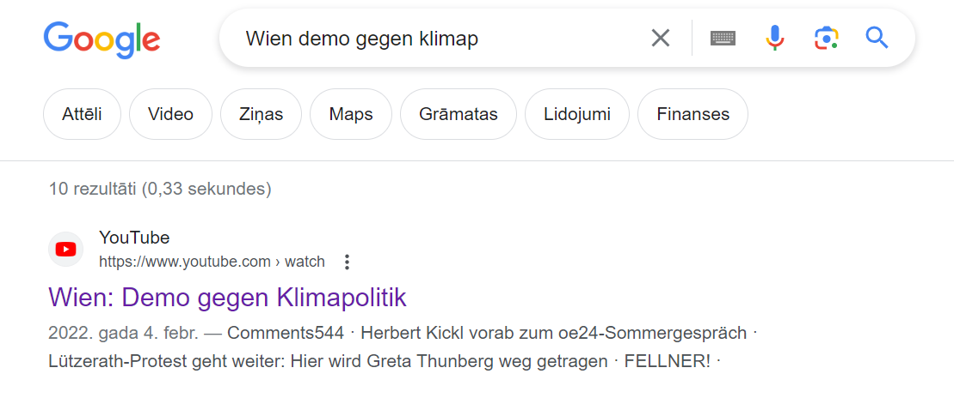
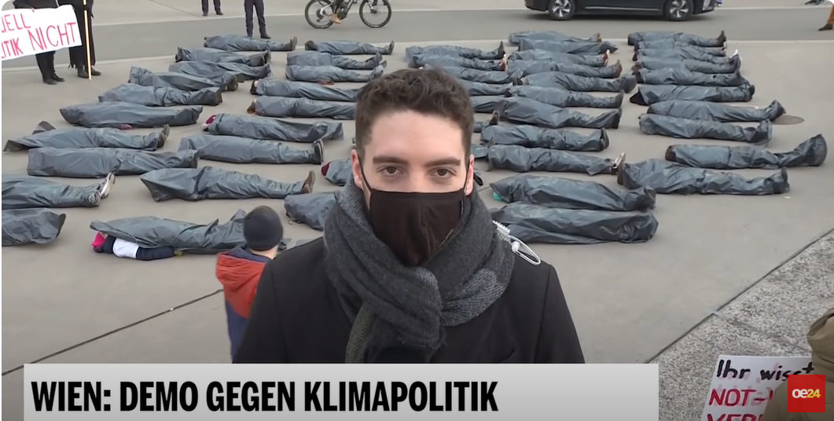
Uzdevums. Kā veikt faktu pārbaudi?
2. solis: Viens no pirmajiem meklēšanas rezultātiem ir video ar nosaukumu Wien: Demo gegen Klimapolitik.
3. solis: Pēc tam, kad esi pārliecinājies, ka sociālajos medijos publicētais fragments nāk no tā paša video, iztulko video nosaukumu un aprakstu, piemēram, ar Google Translate (bieži tulkojumus labāk veikt uz angļu valodu). Tā var noskaidrot, ka reportāža filmēta protesta akcijā Vīnē.
Notes:
Viens no pirmajiem meklēšanas rezultātiem ir video ar atbilstošu nosaukumu. Skatoties video, ir svarīgi pievērst uzmanību detaļām, lai pārliecinātos, ka abu video saturs sakrīt. Pēc tam iztulko video nosaukumu (piemēram, izmantojot Google Translate) un pievērs uzmanību avotam, kas to augšupielādējis. Šajā gadījumā var atrast informāciju, ka video publicējis Austrijas ziņu raidījums un video ir reportāža no protesta akcijas Vīnē. Video nav saistības ar Ukrainu.

Slide 20
Uzdevums. Kā veikt faktu pārbaudi?
Attīsti savas faktu pārbaudes spējas, reģistrējoties un pabeidzot medijpratības kursu VeryVerfied.eu! Tur uzzināsi vairāk par manipulatīvas informācijas veidiem un kā to pārbaudīt.
Notes:
Noslēgumā iedrošini nodarbības dalībniekus papildināt savas zināšanas par manipulatīvu informāciju un faktu pārbaudi, izmantojot kursu VeryVerified.eu
https://veryverified.eu/lv/nodalas/4-nodala/b-sadala-manipulacija/fact-checking-tools

Slide 21
Nodarbības papildu materiāli

Slide 22
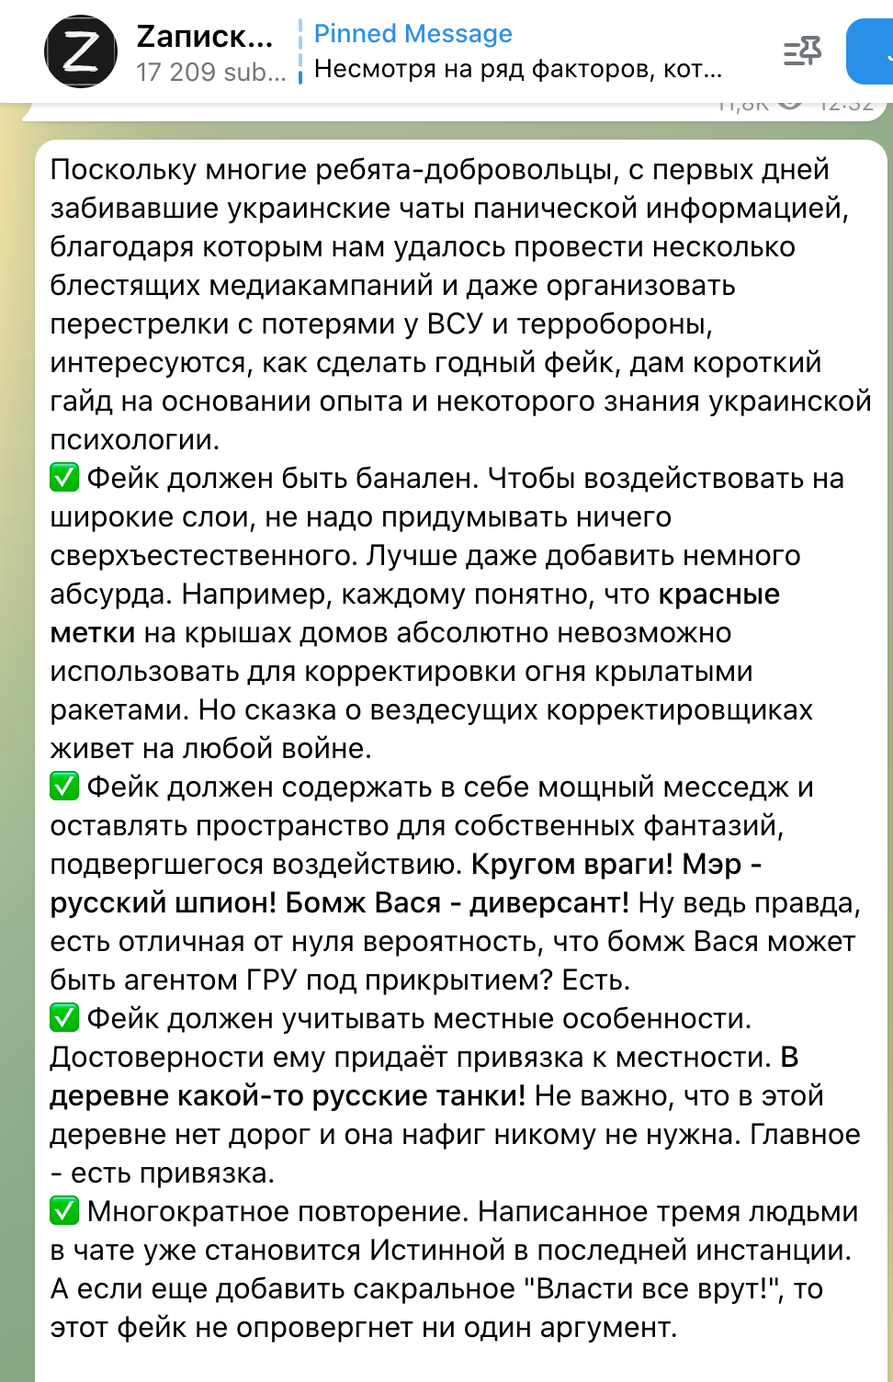
Krievijas Telegram kanāls dalās ar pamācību, kā sekmīgi izplatīt nepatiesu informāciju
“Kā izveidot labu viltus ziņu – īsa pamācība, balstoties uz manu pieredzi un zināšanām par ukraiņu psiholoģiju.
✅ Viltus ziņai jābūt banālai. Lai ietekmētu, nav nepieciešams izgudrot kaut ko pārāk izsmalcinātu. Pat labāk, ja stāsts ir nedaudz absurds.
✅ Viltus ziņai jābūt ar spēcīgu vēstījumu un jāatstāj vietu lasītāja fantāzijai. “Visur ir ienaidnieki!”, “Pilsētas mērs ir Krievijas spiegs!”, “Šis bezpajumtnieks ir sabotieris!”
✅ Viltus ziņā jāiekļauj detaļas. Piemini konkrētu ciematu nosaukumus.
✅ Atkārtošana. Ja trīs cilvēki ziņu ieliks grupas čatā, tā jau kļūs par patiesību. Vēl labāk, ja pievienosi, ka varas iestādes melo.”
filter.mkip.gov.ua
fb./inst. @filter.info
Notes:
Ja gribi iekļaut vairāk informācijas par propagandas metodēm, vari izmantot šo piemēru, ko atklāja Ukrainas Dezinformācijas apkarošanas centrs.
Telegram kanāls, kurā pirms slēgšanas bija ap 25 tūkstošiem lietotāju, dalījās ar instrukcijām, kā rakstīt pārliecinošas viltus ziņas Ukrainas auditorijai. Šeit var novērot, ka daudzi padomi saskan ar pētnieku identificētajām bieži izmantotajām propagandas metodēm.

Slide 23
2. Mazināt sabiedrības atbalstu Ukrainai
Censties parādīt, ka Ukraina nav pelnījusi atbalstu
Notes:
Ja vēlies iekļaut vairāk piemēru no medijiem par sabiedrības atbalsta graušanu, vari apspriest arī šeit minētos piemērus.
Šeit redzami virsraksti faktu pārbaužu rakstiem. Pārbaudīta informācija par orgānu pārdošanu, maza zēna piesišanu pie krusta, medicīnisku eksperimentu veikšanu un bērnu nolaupīšanu – nekas no tā nav izrādījies taisnība. Stāsti iemantojuši popularitāti arī sociālajos medijos Latvijā.
https://rebaltica.lv/2023/06/ukraina-nav-atlauts-pardot-organus/
https://rebaltica.lv/2022/06/stasts-par-ukraina-krusta-sisto-puisenu-bez-pieradijumiem/
https://www.delfi.lv/atmaskots/koncentracijas-nometnes-medicinas-eksperimenti-un-atnemti-berni-ka-krievijas-propaganda-melo-par-ukrainu-begliem.d?id=54888120
https://www.bbc.com/news/world-europe-66113460

Slide 24
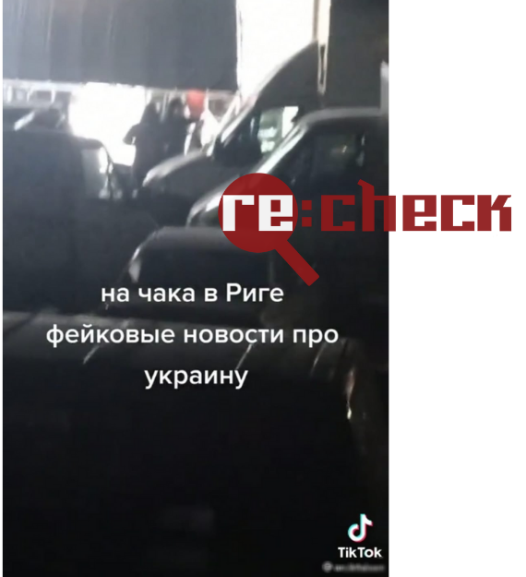
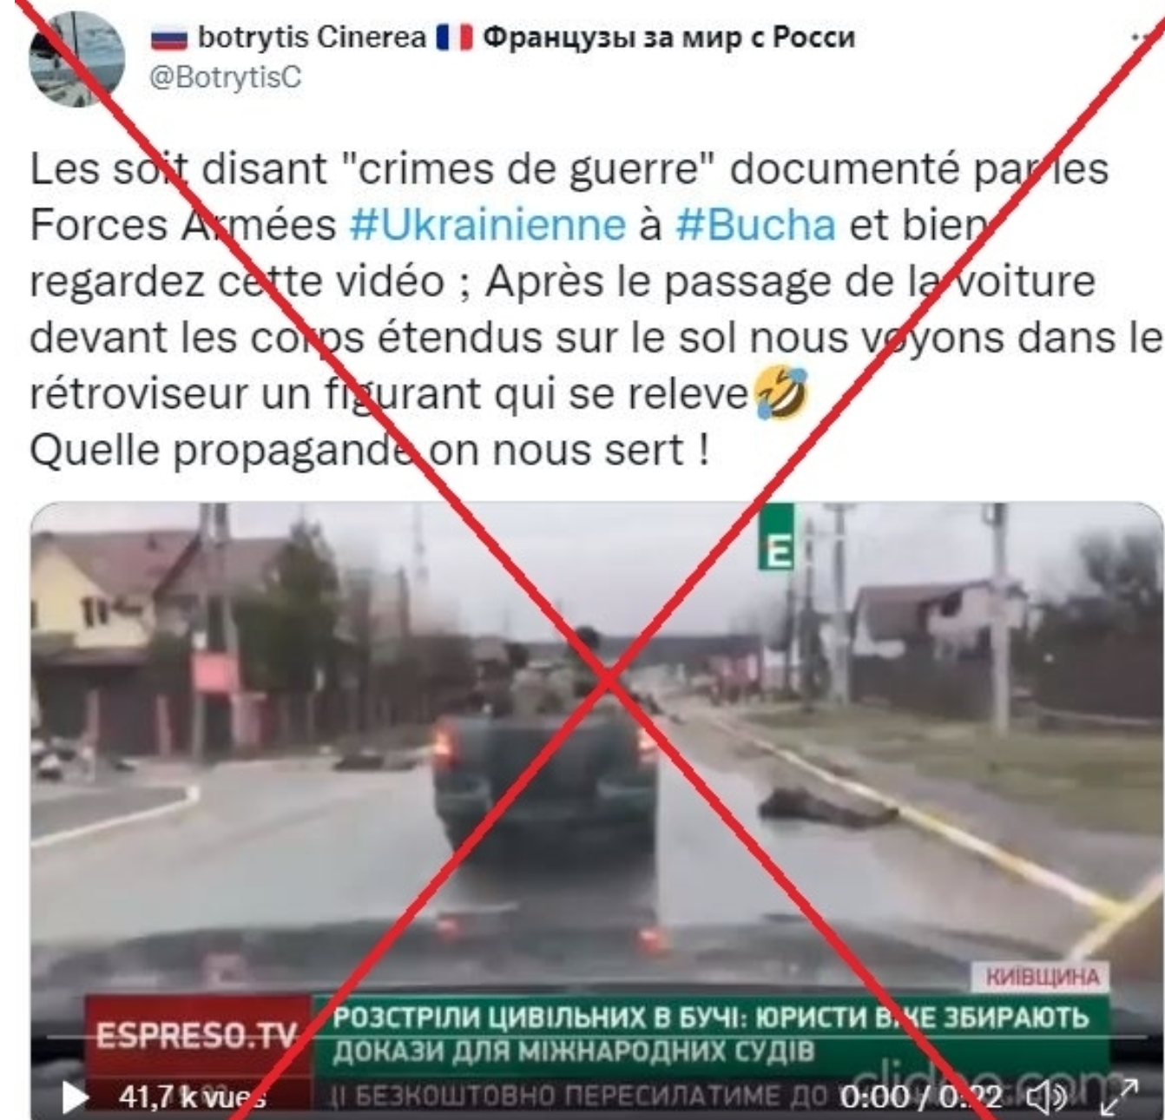
2. Mazināt sabiedrības atbalstu Ukrainai
Apgalvojumi, ka traģiski notikumi ir iestudēti
Avots: https://factcheck.afp.com/doc.afp.com.327R8KF; https://rebaltica.lv/2022/03/ukrainas-kars-piesaista-melu-izplatitajus-un-krapniekus-tiktok/
Notes:
Vēl viens vēstījums, kas izmantots, lai norādītu, ka Ukrainai nav vērts sniegt atbalstu, ir apgalvojumi par viltus reportāžām no kara zonas.
Aprīlī, pēc Krievijas karavīru atkāpšanās, karaspēku vainoja 450 Bučas civiliedzīvotāju nogalināšanā. Kremlis to noliedza, dēvēja par provokāciju un apgalvoja, ka pierādījumi un video reportāžas no pilsētas ir safabricētas. Piemēram, arī Krievijas Aizsardzības ministrija dalījās ar apgalvojumu, ka kādā video it kā var redzēt, ka viens no mirušajiem kustas. Vairāki sociālo mediju lietotāji norādīja, ka līķis nekustas un, pavirši skatoties, apmānu rada lietus lāse logā. Žurnālisti no medija AFP apstiprināja, ka mirušais nofilmēts arī viņu video materiālos, kad žurnālisti apmeklējuši pilsētu.
Līdzīgi stāsti popularitāti iemantojuši arī Latvijā. Vēl kāds piemērs ir, kad garāmgājējs nofilmējis un internetā ievietojis video no reklāmas klipa uzņemšanas laukuma Rīgā. Apgalvots, ka video patiesībā redzama viltus reportāžu uzņemšana, jo pie mājas netālu karājas Ukrainas karogs. Režisors žurnālistiem apstiprināja, ka uzņemta reklāma un tai nav nekāda sakara ar Ukrainu.
https://factcheck.afp.com/doc.afp.com.327R8KF
https://rebaltica.lv/2022/03/ukrainas-kars-piesaista-melu-izplatitajus-un-krapniekus-tiktok/

